Slide 1
高雄市立左營高中
說書人-說三角
林珊伊

Slide 2
很久很久以前...
最古老的數學文獻-----
萊因德紙草書
古埃及第二中間期時代
（約前1650年）由僧侶阿美斯在紙草上抄寫的一部數學著作。

Slide 3
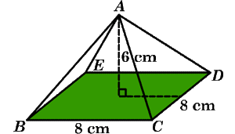
古埃及人的數學問題
計算金字塔的「塞克特」
塞克特
=

Slide 4
古埃及人實用了三角學
古埃及人發明了三角學???
真正將三角抽象成數學概念
…

Slide 5
名詞 「三角學」 的創造者
希臘天文學家
希巴爾卡斯
（Hipparchus，約190~120B.C.）
他考慮圓內接三角形，
把三角形的每個邊都是一根弦，
自行計算出來三角比率表。
弦長寫成圓心角的函數。

Slide 6
《天文學大成（Almagest）》
目前所知第一本三角學的主要著作。
托勒密 (約100年－170年)
托勒密的弦長表:
表示出「弧所對應的弦長」
「弦」(chord) 函數

Slide 7
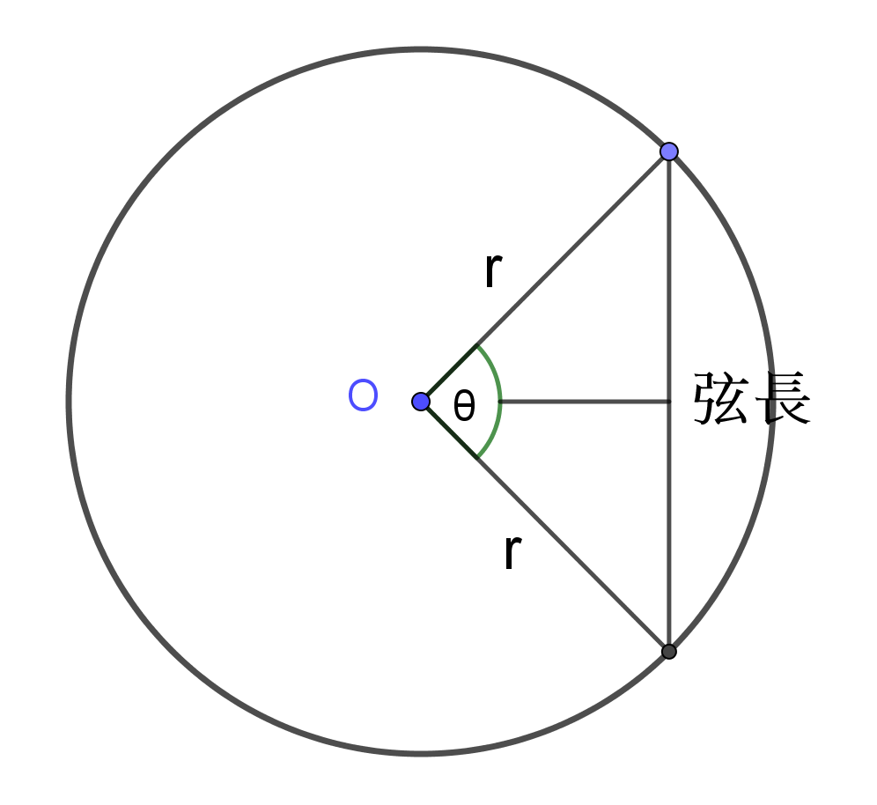
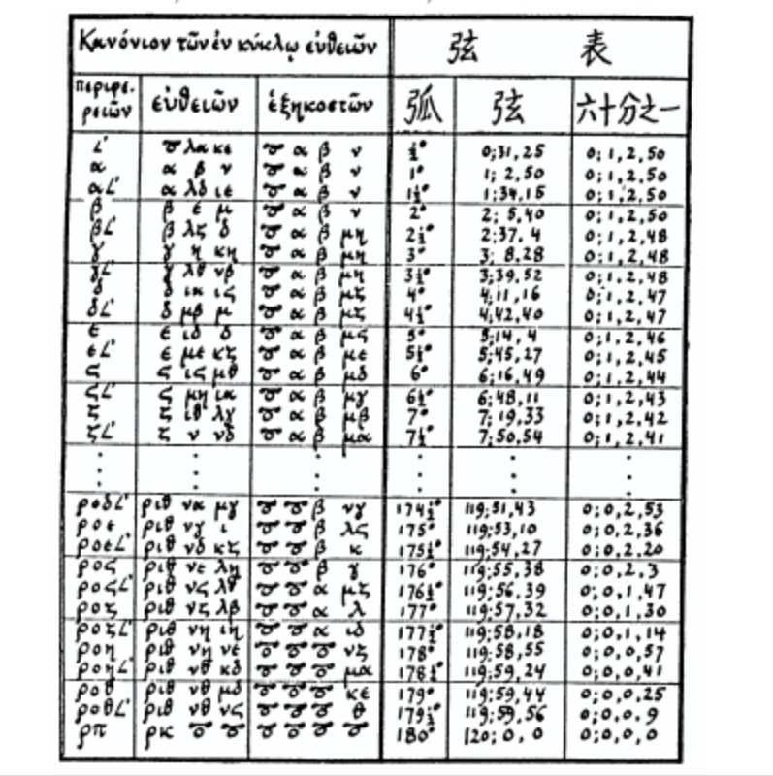
托勒密的弦長表
Crd(θ) = 2 sin θ/2

Slide 8
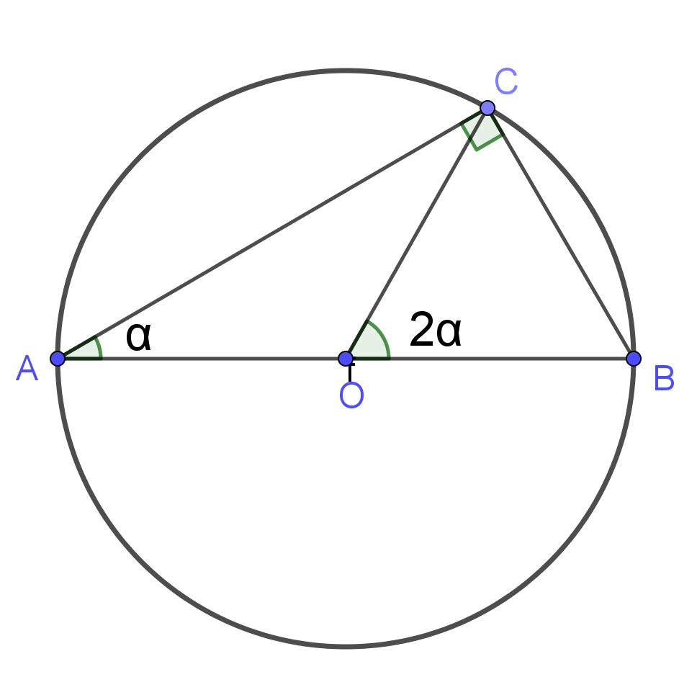
求α所對的弦長
已知角α與
利用托勒密的弦長表
求出

Slide 9
「正弦」粉墨登場
弦長表
印度人阿耶波多
Aryabhata﹐476～550）
半弦表

Slide 10
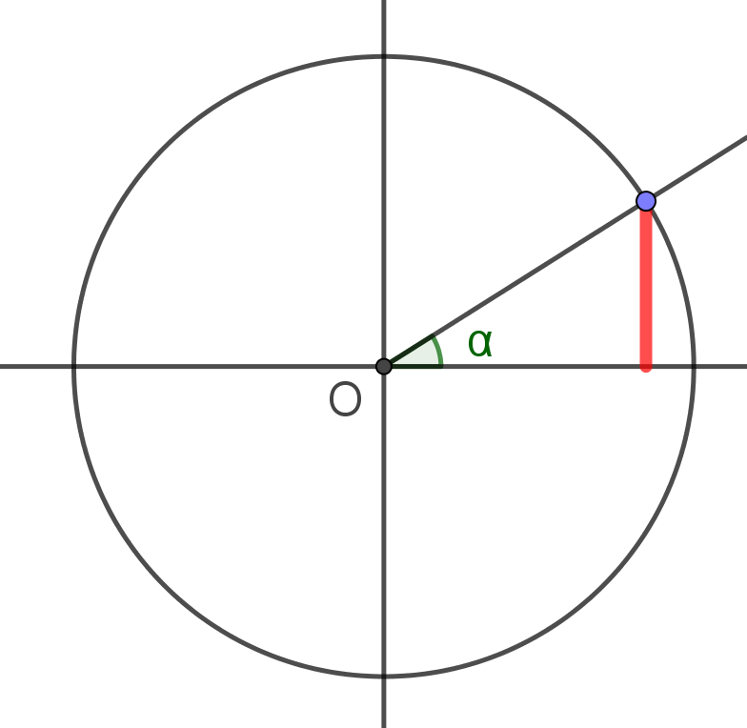

Slide 11
印度→半弦 jya-ardha
(簡寫為 jiva﹐獵人弓弦的意思）
阿拉伯人翻譯沿用 jiva
讀音同 jaib (胸部)
翻譯拉丁文為 sinus(胸部、海灣)
英文為 sine
簡寫成sin 的符號，英國的天文教授岡特（Edmund Gunter﹐1581～1626）

Slide 12
餘弦 : 計算餘角的正弦值
普拉托（Plate﹐約 1120）稱之為
「剩餘的弦」（chorda residui）
雷基奧蒙坦納斯（Johannes Regiomontanus﹐1436～1476﹐
稱為「餘角的正弦」（sinus rectus Complementi﹐約 1463）
岡特首先使用cosinus（餘弦）﹐當初他寫為 co.sinus
1674 年由英國數學家摩爾爵士
率先使用 Cos﹒表示餘弦

Slide 13
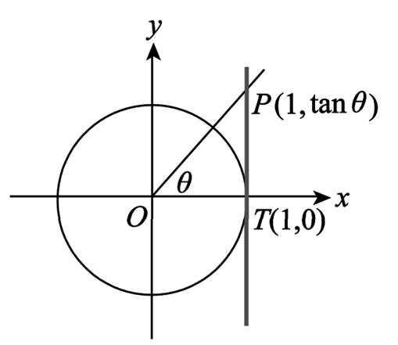
正切與餘切
這兩個函數來自日圭及投影的想法﹐
但是把這兩種比率視為角的函數﹐則是由阿拉伯人開始的
正切（tangent）這個字來 自拉丁文 tangege﹐
是「碰觸」的意思﹐
而這個字之所以
和正切函數產生關聯
或許是因為右圖 的觀察

Slide 14
現代的名稱 tangent（正切）﹐在 1583 年
由丹麥數學家芬因克提出
（Thomas Fincke﹐1561～1646） ﹐
cotangent（餘切）這個字最早是在 1620年
岡特使用﹒

Slide 15
正割和餘割
860 年由海拜什哈西卜首先提出﹐到艾布瓦法 （約 980）正式使用
1551 年 雷蒂克斯（Georg J. haticus﹐1514～1576）
在《三角學說準則（Canon doctrinae triangulorum）》
收入正弦﹑餘弦﹑正切﹑餘切﹑正割﹑餘割
這 6 種函數並附正割表
sec 由數學家吉拉德（Albert Girard﹐1595～1632）首先使用

Slide 16
三角學的解析化發展…
契機之一 : 代數符號的發明
第一個有意識地、系統地使用符號的人：
弗朗索瓦·韋達 （ François Viète
1540年－1603年），16世紀法國數學家。
發明對數：
約翰·納皮爾（John Napier；1550年－1617年）蘇格蘭數學家、物理學家兼天文學家。
引入了6個三角函數的符號：
威廉·奧特雷德（英語：William Oughtred，1574年－1660年）,英格蘭數學家

Slide 17
三角學的解析化發展…
契機之二
解析幾何之父-
勒內·笛卡兒
（法語： René Descartes ，1596年－1650年）
法國著名哲學家 、 數學家 、 物理學家。

Slide 18
數學的產生和意義
與現實情境應用
緊緊相扣
三角解析化的重要性
三角學
三角函數

Slide 19
三角學的應用
古典三角學 (球面三角學)
「量天度地」的研究
三角學成為實用的計算科學
十六世紀的三角學
向量力學 的應用
三角學變成各三角函數間性質的探討
複三角學
研究週期函數的有力工具
三角學與代數和分析學相融合

Slide 20
三角函數的
幾何定義

Slide 21
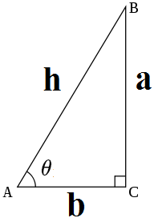
直角三角形中的定義
在直角三角形中僅有銳角三角函數的定義
定義廣義角的三角函數

Slide 22
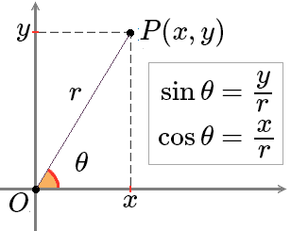
直角座標系中的定義
θ是x軸正向逆時針旋轉到
射線OP方向所形成的角，
r是P到原點O的距離
對0到360度的角度
定義三角函數
同界角的定義

Slide 23
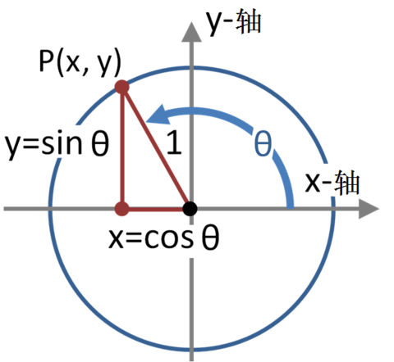
單位圓定義
角度θ可以是任何數值
A(1, 0)為起始點，
如果θ > 0則將OA逆時針轉動，
如果θ < 0則順時針移動，
直到轉過的角度等於θ為止。
設最終點A轉到的位置為P (x, y)，

Slide 24

參考資料
Eli Maor.2000.毛起來說三角Trigonometric delights
三角函數- 维基百科，自由的百科全書https://zh.wikipedia.org/wiki/三角函數

